Slide 1
Análise e Desenvolvimento de Sistemas
Banco de Dados
Silvio Hirayama
profsilvio.hirayama@fiap.com.br

Slide 2

Categorias de Instruções SQL
DDL - Data Definition Language
Conjunto de instruções usado para criar e modificar as estruturas dos objetos
CREATE
ALTER
DROP
DML - Data Manipulation Language
Conjunto de instruções usada nas consultas e modificações dos dados
SELECT
INSERT
UPDATE
DELETE
DCL - Data Control Language
Utilizado para controle de acesso dos usuários
GRANT
DENY
REVOKE

Slide 3
DDL –DROP
Remover Tabela:
DROP TABLE TB_PIZZA;

Slide 4
DDL – CREATE
Criar Tabela:
CREATE TABLE TB_PIZZA
(
id_pizza INT NOT NULL,
nome_pizza VARCHAR(100),
preco_pizza NUMBER(10,2)
);

Slide 5
DDL – ALTER
Adicionando uma coluna:
ALTER TABLE TB_PIZZA
ADD (desconto NUMBER(10,2));
Modificando uma coluna:
ALTER TABLE TB_PIZZA
MODIFY (nome_pizza VARCHAR(200) NOT NULL);
Removendo uma coluna:
ALTER TABLE TB_PIZZA
DROP (desconto);

Slide 6
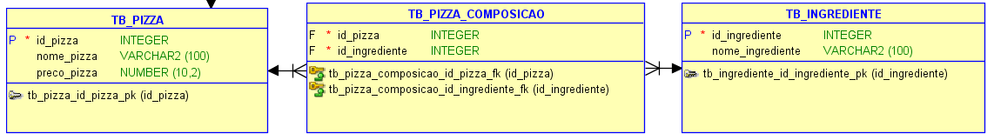
DDL – CHAVES: PRIMARY KEY
Adicionando uma PK:
ALTER TABLE TB_PIZZA
ADD CONSTRAINT tb_pizza_id_pizza_pk PRIMARY KEY (id_pizza);
Removendo uma PK:
ALTER TABLE TB_PIZZA
DROP CONSTRAINT tb_pizza_id_pizza_pk;

Slide 7
DDL – CHAVES: FOREIGN KEY
Adicionando uma FK:
ALTER TABLE TB_PIZZA_COMPOSICAO
ADD CONSTRAINT tb_pizza_composicao_id_pizza_fk FOREIGN KEY(id_pizza)
REFERENCES TB_PIZZA(id_pizza);
ALTER TABLE TB_PIZZA_COMPOSICAO
ADD CONSTRAINT tb_pizza_composicao_id_ingrediente_fk FOREIGN KEY(id_ingrediente)
REFERENCES TB_INGREDIENTE(id_ingrediente);

Slide 8
DDL – CREATE TABLE + CHAVES
SIM, é possível criar as chaves PK e FK no momento da criação da tabela
PK - Jeito 1.
CREATE TABLE TB_PIZZA
(
id_pizza INT NOT NULL PRIMARY KEY,
nome_pizza VARCHAR(100),
preco_pizza NUMBER(10,2)
);
*obs.: Desta maneira não é possível dar um nome para a chave, o Oracle utilizará um padrão interno
PK - Jeito 2.
CREATE TABLE TB_PIZZA
(
id_pizza INT NOT NULL,
nome_pizza VARCHAR(100),
preco_pizza NUMBER(10,2),
CONSTRAINT tb_pizza_id_pizza_pk PRIMARY KEY(id_pizza)
);

Slide 9
DDL – CREATE TABLE + CHAVES
SIM, é possível criar as chaves PK e FK no momento da criação da tabela
FK
CREATE TABLE TB_PIZZA_COMPOSICAO
(
id_pizza INT NOT NULL,
id_ingrediente INT NOT NULL,
CONSTRAINT tb_pizza_composicao_id_pizza_fk FOREIGN KEY(id_pizza)
REFERENCES TB_PIZZA(id_pizza),
CONSTRAINT tb_pizza_composicao_id_ingrediente_fk FOREIGN KEY(id_ingrediente)
REFERENCES TB_INGREDIENTE(id_ingrediente)
);

Slide 10
TB_ALUNO
(PK) id_aluno INT NOT NULL
nome_aluno VARCHAR(100)
DDL – Renomeando Objetos: Tabelas e Colunas
Tabelas
Renomeando Tabela
ALTER TABLE TB_NAME RENAME TO TB_NEW_NAME;
Ex.: Renomear a TB_ALUNO para TB_ESTUDANTE
ALTER TABLE TB_ALUNO RENAME TO TB_ESTUDANTE;
Colunas
Renomeando Coluna
ALTER TABLE TB_NAME RENAME COLUMN COLUMN_NAME TO NEW_COLUMN_NAME;
Ex.: Renomeando coluna nome_aluno para nome_completo
ALTER TABLE TB_ALUNO RENAME COLUMN nome_aluno TO nome_completo;

Slide 11
ANTES
TB_ALUNO
(PK) id_aluno INT NOT NULL
nome_aluno VARCHAR(100)
_________________________
chave:tb_aluno_pk(id_aluno)
DDL – Renomeando Objetos: Chaves
PK
TB_CONTATO
(FK) id_aluno INT NOT NULL
telefone INT
email VARCHAR(50)
_________________________
chave:tb_contato_fk(id_aluno)
Renomeando PK
ALTER TABLE TB_NAME RENAME CONSTRAINT name_pk TO new_name_pk;
Ex.: Renomeando a chave da tabela TB_ALUNO tb_aluno_pk para tb_aluno_id_aluno_pk
ALTER TABLE TB_ALUNO RENAME CONSTRAINT tb_aluno_pk TO tb_aluno_id_aluno_pk;
DEPOIS
TB_ALUNO
FK
(PK) id_aluno INT NOT NULL
nome_aluno VARCHAR(100)
_________________________
chave: tb_aluno_id_aluno_pk(id_aluno)
Renomeando FK
ALTER TABLE TB_NAME RENAME CONSTRAINT name_fk TO new_name_fk;
Ex.: Renomeando a chave da tabela TB_CONTATO tb_contato_fk para tb_contato_id_aluno_fk
ALTER TABLE TB_ALUNO RENAME CONSTRAINT tb_aluno_pk TO tb_aluno_id_aluno_pk
TB_CONTATO
(FK) id_aluno INT NOT NULL
telefone INT
email VARCHAR(50)
_________________________
chave: tb_contato_id_aluno_fk(id_aluno)

Slide 12
Relembrando: Constraints - Chaves
Implementa restrições(constraints) que garantem a unicidade e/ou integridade referencial dos dados
PK – Primary Key
É uma regra implementada em uma coluna ou em um conjunto de colunas de forma a garantir que os valores contidos nesta (s) sejam únicos, ou seja, estes valores nunca irão se repetir
FK – Foreign Key
Permite a referência a registros oriundos de outras tabelas, ou seja, é o campo ou conjunto de campos que compõem a chave primária de uma outra tabela
Obs.:
1 – Não Confundam, Chave é uma coisa, coluna é outra, chave não é a mesma coisa que coluna
2 – Chaves também são objetos no banco, igual tabela, portanto seu nome precisa ser único
Ex.: na tabela TB_PIZZA_COMPOSICAO temos 2 FKs, elas tem que ter nomes diferentes, não podemos chamar as duas de tb_pizza_composição_fk.

Slide 13
Constraints: NOT NULL e CHECK
NOT NULL
Não permite valor nulo, obrigatório o preenchimento do campo
Ex.:
CREATE TABLE tb_curso (
id_curso NUMBER NOT NULL,
nome_curso VARCHAR2(100),
mensalidade NUMBER(4,2)
);
CHECK
Restringe o campo a aceitar somente a condição estabelecida
Ex.: No caso abaixo a coluna mensalidade só aceitar valores maiores que R$500,00
ALTER TABLE tb_curso
ADD CONSTRAINT mensalidade_ck
CHECK (mensalidade > 500);
Exemplo de erro caso seja efetuado uma tentativa de inserção de valor menor que 500:
ERRO: ORA-02290: check constraint MENSALIDADE_CK violated

Slide 14
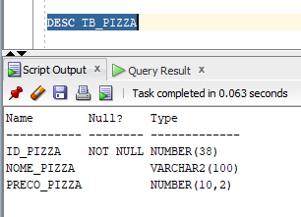
Comando DESC
DESC é um comando utilizado para verificar a estrutura da tabela e tipo dos campos

Slide 15
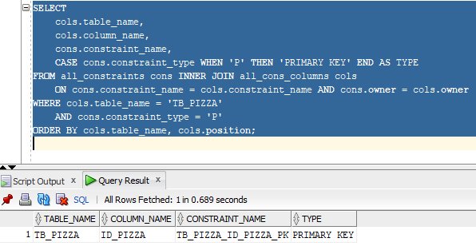
Consulta para verificar PK
SELECT
cols.table_name,
cols.column_name,
cons.constraint_name,
CASE cons.constraint_type WHEN 'P' THEN 'PRIMARY KEY' END AS TYPE
FROM all_constraints cons INNER JOIN all_cons_columns cols
ON cons.constraint_name = cols.constraint_name AND cons.owner = cols.owner
WHERE cols.table_name = 'TB_PIZZA'
AND cons.constraint_type = 'P'
ORDER BY cols.table_name, cols.position;
EX.:

Slide 16
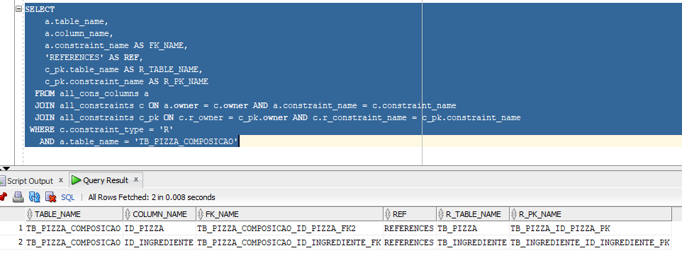
Consulta para verificar FK
SELECT
a.table_name,
a.column_name,
a.constraint_name AS FK_NAME,
'REFERENCES' AS REF,
c_pk.table_name AS R_TABLE_NAME,
c_pk.constraint_name AS R_PK_NAME
FROM all_cons_columns a
JOIN all_constraints c ON a.owner = c.owner AND a.constraint_name = c.constraint_name
JOIN all_constraints c_pk ON c.r_owner = c_pk.owner AND c.r_constraint_name = c_pk.constraint_name
WHERE c.constraint_type = 'R'
AND a.table_name = 'TB_PIZZA_COMPOSICAO'
EX.:

Slide 17
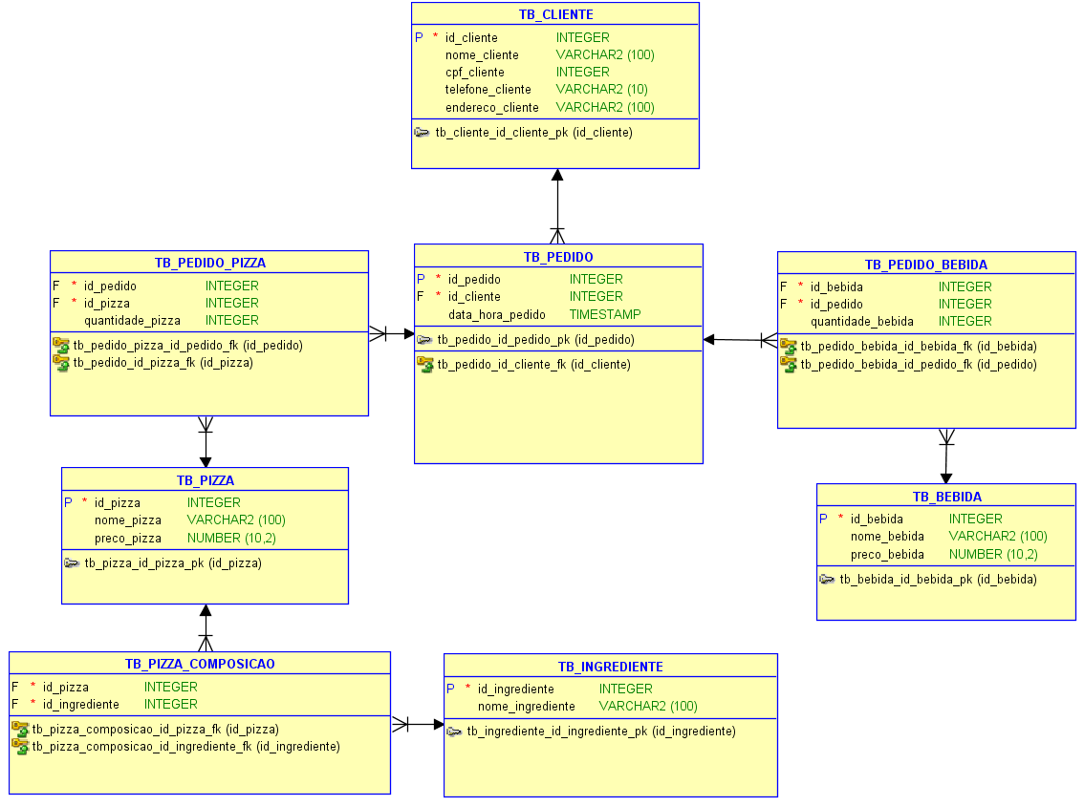
Atividade 1
Criar a Modelagem fisica do MER abaixo no Oracle SQL Developer:

Slide 18
1
N
ON DELETE CASCADE
Caso quiséssemos apagar o registro Joao da TB_PAI, tomariamos um erro pois tem registros na TB_FILHO que fazem referência ao Joao na TB_PAI.
DELETE FROM TB_PAI WHERE nome_pai = 'Joao';
Se utilizarmos a opção ON DELETE CASCADE durante a criação da FK; uma deleção na TB_PAI faria com que primeiro se deletasse todos os registros na TB_FILHO que fazem referência a TB_PAI;
Nesse caso, se deletaria os registros “Joao Jr” e “Julia” na TB_FILHO e na sequencia o Joao na TB_PAI como pretendido.
ALTER TABLE TB_FILHO
ADD CONSTRAINT id_pai_fk FOREIGN KEY (id_pai)
REFERENCES TB_PAI (id_pai)
ON DELETE CASCADE;
Cautela: Muitas vezes é melhor tomar erro do que remover os dados da(s) tabela(s) filho(s).
Ex.: Não é interessante remover dados de pedidos na tentativa de deletar um cliente, pode comprometer por exemplo o cálculo da fatura mensal, impostos etc...

Slide 19
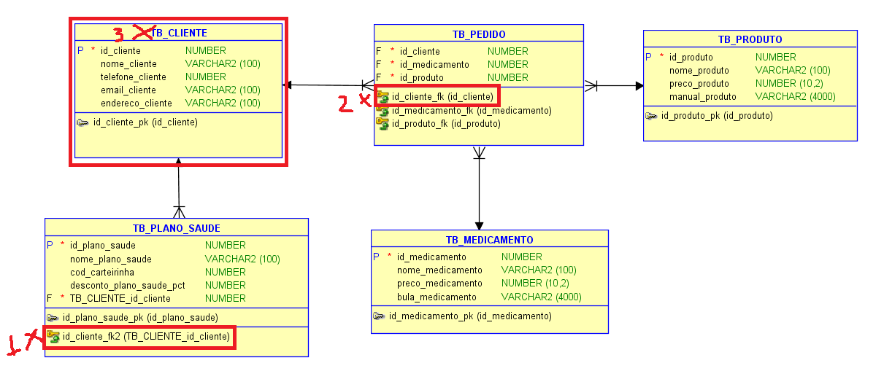
DROP TABLE CASCADE CONSTRAINTS
Ex.: DROP TABLE TB_CLIENTE CASCADE CONSTRAINTS;
Remove todas as chaves que referenciam a tabela em questão(tb_cliente) antes de removê-la.
Ou seja, nesse exemplo primeiro vai remover as FKs de cliente da TB_PEDIDO e TB_PLANO_SAUDE para depois remover a TB_CLIENTE
*E claro, todos os pedidos e plano de saúde para aquele cliente cuja tabela foi removida, ainda vão continuar existindo, gerando dados órfãos.

Slide 20
DML - Data Manipulation Language
SELECT * FROM tb_aluno;
INSERT INTO tb_aluno(id_aluno, nome_aluno, cpf) VALUES (1, 'Tatiane', 11122233345);
UPDATE tb_aluno
SET nome_aluno = 'Tatiana'
WHERE id_aluno = 1;
DELETE FROM tb_aluno WHERE cpf = 11122233345;

Slide 21
DML - Data Manipulation Language → INSERT
EX.:
TB_CURSO_2021
TB_CURSO_2022
(PK) id_curso INT NOT NULL
nome_curso varchar(100)
(PK) id_curso INT NOT NULL
nome_curso varchar(100)
1. Ex.: Inserção de 3 registros na tabela TB_CURSO_2021
INSERT INTO tb_curso_2021(id_curso, nome_curso) VALUES (1, ‘TDS’);
INSERT INTO tb_curso_2021(id_curso, nome_curso) VALUES (2, ‘JOGOS DIGITAIS');
INSERT INTO tb_curso_2021(id_curso, nome_curso) VALUES (3, ‘ADMINISTRAÇÃO');
2. Ex.: Inserção de registros na tabela TB_CURSO_2022 à partir dos dados que estão armazenados na TB_CURSO_2021 ONDE o ID_CURSO < 3
INSERT INTO TB_CURSO_2022(id_curso, nome_curso)
SELECT id_curso, nome_curso
FROM TB_CURSO_2021
WHERE ID_CURSO < 3;

Slide 22
DML - Data Manipulation Language → SELECT / WHERE
1. SELECT → CONSULTA
SELECT *
FROM TB_CURSO_2022;
2. WHERE → FILTRO
SELECT *
FROM TB_CURSO_2022
WHERE nome_curso = 'DTS';

Slide 23
Transações
Uma transação é um conjunto de operações, delimitadas por um início e um fim. Iniciando quando se executa o primeiro comando SQL e terminando de acordo com as seguintes situações:
COMMIT : responsável em finalizar uma transação, independentemente se a mesma foi aberta implicitamente ou explicitamente, após sua efetivação todos os usuários enxergarão dentro das tabelas as modificações em seus registros.
ROLLBACK : finaliza a transação, desfazendo todas as aplicações de INSERT, UPDATE e DELETE; até o fechamento de uma transação anterior.
SAVEPOINT : permite criar um ponto inicial de uma transação; pode ser usado para dividir transações maiores em partes menores.
ROLLBACK TO … : desfaz a transação até encontrar o ponto indicado pelo nome do SAVEPOINT criado; permitindo desfazer apenas parte da transação.

Slide 24
Atividade 2
Com base na Modelagem Fisica da Pizzaria criada no exercício da semana passada; Efetuar a carga no banco conforme arquivo “Carga Pizzaria.xlsx” que se encontra no diretório da aula no TEAMs

Slide 25
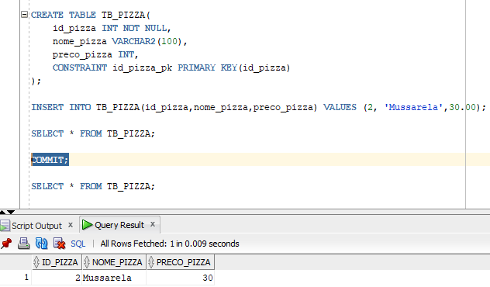
Transações - COMMIT
Ex.: Nesse exemplo inserimos um registro(Mussarela) na TB_PIZZA e na sequência executamos um COMMIT fazendo com que a o insert fosse efetivamente gravado no banco.

Slide 26
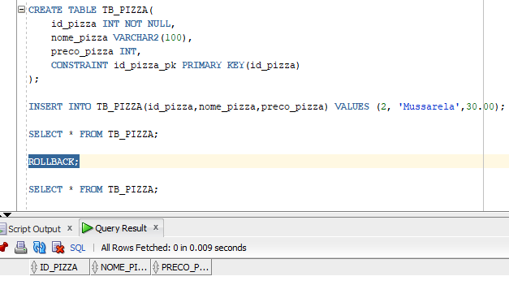
Transações - ROLLBACK
Ex.: Nesse exemplo inserimos um registro(Mussarela) na TB_PIZZA e na sequência executamos um ROLLBACK fazendo com que a o insert fosse desfeito.

Slide 27
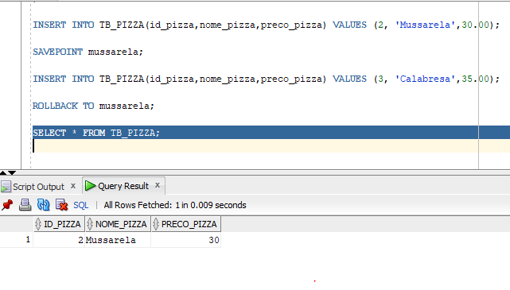
Transações – SAVEPOINT e ROLLBACK TO
Ex.: Nesse exemplo inserimos um registro(Mussarela) na TB_PIZZA e na sequência executamos um SAVEPOINT chamado mussarela, em seguida incluimos mais um registro(Calabresa) e depois efetuamos um “ROLLBACK TO mussarela” fazendo com que o insert da Calabresa fosse desfeito, voltando exatamente para o savepoint onde só constava o registro da pizza de Mussarela..

Slide 28
Transações – Exemplo Prático
Ex.: Transação Bancária, Fernanda quer transferir R$50,00 para Rafaela
Fernanda
Conta: R$100,00
Rafaela
Conta: R$100,00
R$50,00
Então vai haver uma operação de Débito de R$50,00 da conta da Fernanda e uma de Crédito de R$50,00 na conta da Rafaela.
Mas se houver uma queda no Sistema depois que houve o débito da conta da Fernanda e antes do crédito na conta da Rafaela ???
Nesse caso, se não houver um controle transactional, a Fernanda vai ficar com R$50,00 na conta e Rafaela continuará com R$100,00.
Com o controle transacional, toda a Transação seria desfeita, ou seja, a Fernanda continuaria com R$100,00 bem como a Rafaela pois o COMMIT seria dada somente no final da transação; E o que acabaria acontecendo é da Fernanda efetuar mais uma tentativa sem prejuízo.

Slide 29
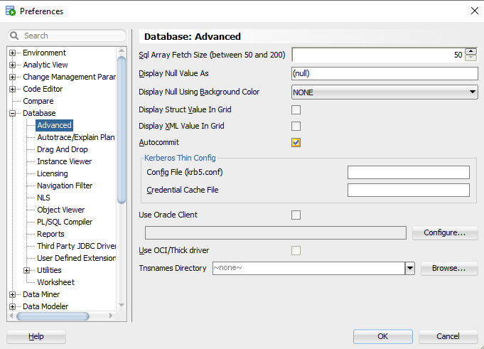
Transações – AutoCommit no Oracle SQL Developer
É possível habilitar o autocommit no Oracle SQL Developer para não ter que ficar finalizando as transações(commit), contudo, não será possível utilizar o savepoint nem o rollback caso necessite
TOOLS → Preferences… → Database → Advanced

Slide 30
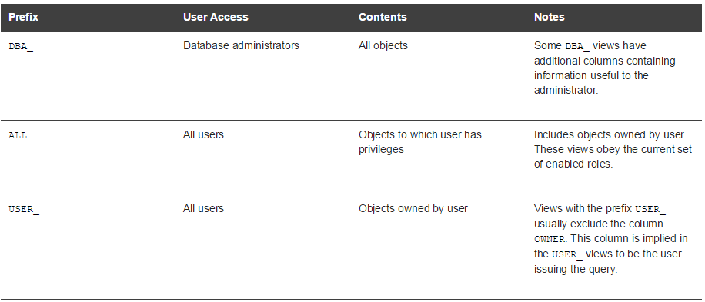
Dicionário de Dados
O dicionário é um conjunto de tables e views (ambas read-only) que contém diversas informações que podem nos ajudar na administração e em diversas tarefas.
Contém informações como:
Informações sobre usuários, privilégios e roles.
Informações sobre datafiles.
Objetos de schema
E outras informações.
As tabelas base do dicionário só sofrem escrita pelo próprio Oracle Database.
As views são organizados em grupos, onde um usuário só pode acessar o que for permitido a ele, confira os grupos na imagem abaixo:
List of Data Dictionary Views: https://docs.oracle.com/cd/E11882_01/nav/catalog_views.htm

Slide 31
ALIAS de Coluna → “AS”
Podemos dar um apelido(ALIAS) para colunas em um SELECT
através do operador AS
Ex.:
SELECT
id_curso AS codigo,
nome_curso AS curso
FROM TB_CURSO_2022;

Slide 32
ALIAS de TABELA → “AS”
Podemos dar um apelido(ALIAS) para TABELAS também para facilitar na escrita do código quando precisarmos referenciá-las:
Ex.: Temos 2 tabelas TB_CURSOS_2022 e TB_CURSO_2023 com a mesma estrutura, id_curso e nome_curso
SELECT
c22.id_curso,
c22.nome_curso,
c23.id_curso,
c23.nome_curso
FROM TB_CURSO_2022 c22 INNER JOIN TB_CURSO_2023 c23
ON c22.id_curso = c23.id_curso;
Sem o ALIAS teríamos que escrever dessa forma:
SELECT
TB_CURSO_2022.id_curso,
TB_CURSO_2022.nome_curso,
TB_CURSO_2023.id_curso,
TB_CURSO_2023.nome_curso
FROM TB_CURSO_2022 INNER JOIN TB_CURSO_2023
ON TB_CURSO_2022.id_curso = TB_CURSO_2023.id_curso;

Slide 33
Operadores Lógicos
AND Retorna se ambas as condições forem verdadeiras
Ex.:
SELECT *
FROM TB_CURSO_2022
WHERE nome_curso = ' TDS ' AND id_curso = 1;
SELECT *
FROM TB_CURSO_2022
WHERE nome_curso = ‘TDS' AND id_curso = 2;
OR Retorna se uma das condições for verdadeira
Ex.:
SELECT *
FROM TB_CURSO_2022
WHERE nome_curso = ‘TDS' OR id_curso = 2;

Slide 34
Operadores Lógicos
IN Retorna se uma das condições for verdadeira
Semelhante a utilizar o OR
Ex.:
SELECT *
FROM TB_CURSO_2022
WHERE id_curso IN (1,3);
NOT IN Oposto do IN
Ex.:
SELECT *
FROM TB_CURSO_2022
WHERE nome_curso NOT IN ('DTS ', ' ADMINISTRAÇÃO');

Slide 35
Operadores Lógicos
LIKE É utilizado para buscar por uma determinada string dentro de um campo com valores textuais
Ex. 1: Buscar por cursos que comecem com a string JOGO
SELECT *
FROM TB_CURSO_2022
WHERE nome_curso LIKE 'JOGO%';
NOT LIKE Oposto do LIKE
Ex. 2: Buscar por cursos que não contenham a string DIGI
SELECT *
FROM TB_CURSO_2022
WHERE nome_curso NOT LIKE ('%DIGI%');
Atividade:
1. Criar a tabela acima com seus respectivos campos e dados
2. Efetuar uma consulta que busque somente os cursos que terminem com a letra “O”

Slide 36
INNER JOIN
A cláusula JOIN permite que os dados de várias tabelas sejam combinados com base na relação existente entre elas
Ex.:
Consultar telefone e email da aluna Julia
SELECT a.nome_aluno, c.telefone, c.email
FROM tb_aluno a INNER JOIN tb_contato c
ON a.id_aluno = c.id_aluno
WHERE a.nome_aluno = 'Julia';

Slide 37
LEFT JOIN
A cláusula LEFT JOIN permite obter não apenas os dados relacionados de duas tabelas, mas também os dados não relacionados encontrados na tabela à esquerda da cláusula JOIN. Caso não existam dados relacionados entre as tabelas à esquerda e a direita do JOIN, os valores resultantes de todas as colunas da lista de seleção da tabela à direita serão nulos.
Ex.:
Consultar telefone e email da aluna Julia
SELECT a.nome_aluno, c.telefone, c.email
FROM tb_aluno a LEFT JOIN tb_contato c
ON a.id_aluno = c.id_aluno;

Slide 38
RIGHT JOIN
Ao contrário do LEFT JOIN, a cláusula RIGHT JOIN retorna todos os dados encontrados na tabela à direita de JOIN. Caso não existam dados associados entre as tabelas à esquerda e à direita de JOIN, serão retornados valores nulos.
Ex.:
Consultar telefone e email da aluna Julia
SELECT a.nome_aluno, c.telefone, c.email
FROM tb_contato c RIGHT JOIN tb_aluno a
ON a.id_aluno = c.id_aluno;

Slide 39
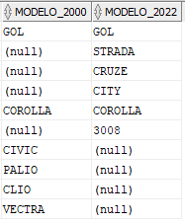
FULL JOIN
A cláusula FULL JOIN retorna todas as linhas das tabelas unidas, correspondidas ou não, ou seja, você pode dizer que a FULL JOIN combina as funções da LEFT JOIN e da RIGHT JOIN. FULL JOIN é um tipo de junção externa, por isso também é chamada junção externa completa
Ex.:
FULL JOIN
SELECT a.modelo_2000, b.modelo_2022
FROM tb_carro_ano_2000 a FULL JOIN tb_carro_ano_2022 b
ON a.modelo_2000 = b.modelo_2022;

Slide 40
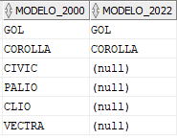

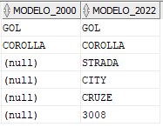
COMPARATIVO
INNER JOIN
SELECT a.modelo_2000, b.modelo_2022
FROM tb_carro_ano_2000 a INNER JOIN tb_carro_ano_2022 b
ON a.modelo_2000 = b.modelo_2022;
LEFT JOIN
SELECT a.modelo_2000, b.modelo_2022
FROM tb_carro_ano_2000 a LEFT JOIN tb_carro_ano_2022 b
ON a.modelo_2000 = b.modelo_2022;
FULL JOIN
SELECT a.modelo_2000, b.modelo_2022
FROM tb_carro_ano_2000 a FULL JOIN tb_carro_ano_2022 b
ON a.modelo_2000 = b.modelo_2022;
RIGHT JOIN
SELECT a.modelo_2000, b.modelo_2022
FROM tb_carro_ano_2000 a RIGHT JOIN tb_carro_ano_2022 b
ON a.modelo_2000 = b.modelo_2022;

Slide 41
JOIN
Atividade:
Efetuar um consulta que traga os alunos que não tem contato cadastrado.

Slide 42
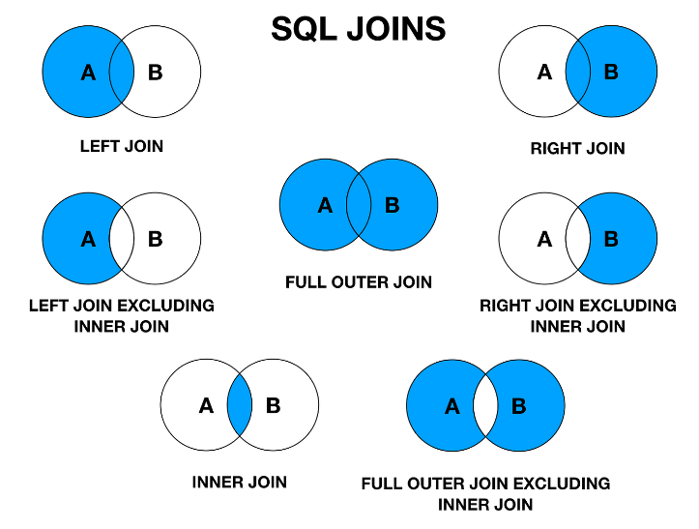
SQL JOINS - Possibilidades

Slide 43
SQL JOINS – Exemplos
Primeiro vamos criar 2 tabelas e inserir alguns registros
*somente para fim de demonstração não foi criado nenhuma chave
create table tb_aluno_2023 (id_aluno int, nome_aluno varchar(100));
create table tb_contato_2023 (id_aluno int, email varchar(100));
insert into tb_aluno_2023 values (1,'Julia');
insert into tb_aluno_2023 values (2,'Fernanda');
insert into tb_aluno_2023 values (3,'Rafaela');
insert into tb_contato_2023 values (1,'julia@fiap.com.br');
insert into tb_contato_2023 values (2,'fernanda@fiap.com.br');
insert into tb_contato_2023 values (4,'rafa@fiap.com.br');

Slide 44
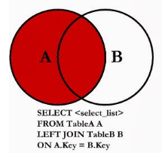

SQL JOINS
--LEFT JOIN: Retorna o que está relacionado entre a tabela “a” e tabela “b”, mais o restante da tabela “a”
select a.nome_aluno, b.email
from tb_aluno_2023 a left join tb_contato_2023 b
on a.id_aluno = b.id_aluno;

Slide 45
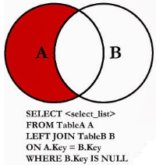

SQL JOINS
--LEFT JOIN: Retorna só o que tem na tabela “a” e não tem na “b”
select a.nome_aluno, b.email
from tb_aluno_2023 a left join tb_contato_2023 b
on a.id_aluno = b.id_aluno
where b.id_aluno is null;

Slide 46
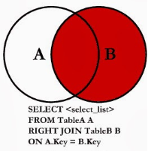

SQL JOINS
--RIGHT JOIN: Retorna o que está relacionado entre a tabela “a” e tabela “b”, mais o restante da tabela “b”
select a.nome_aluno, b.email
from tb_aluno_2023 a right join tb_contato_2023 b
on a.id_aluno = b.id_aluno;

Slide 47
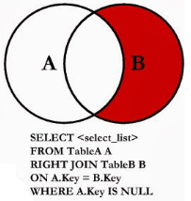

SQL JOINS
--RIGHT JOIN: Retorna só o que tem na tabela “b” e não tem na “a”
select a.nome_aluno, b.email
from tb_aluno_2023 a right join tb_contato_2023 b
on a.id_aluno = b.id_aluno
where a.id_aluno is null;

Slide 48
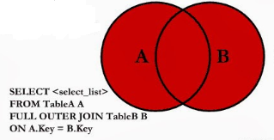
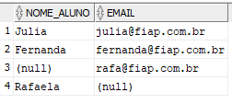
SQL JOINS
--FULL JOIN: Retorna tudo o que está relacionado entre a tabela “a” e tabela “b” e também tudo o que não está relacionado tanto na tabela “a” quanto na “b”
select a.nome_aluno, b.email
from tb_aluno_2023 a full join tb_contato_2023 b
on a.id_aluno = b.id_aluno;

Slide 49
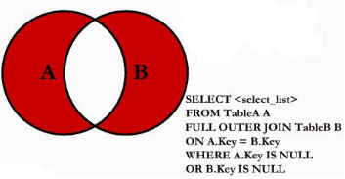
SQL JOINS
--FULL JOIN: Retorna tudo o que não está relacionado tanto na tabela “a” quanto na “b”
select a.nome_aluno, b.email
from tb_aluno_2023 a full join tb_contato_2023 b
on a.id_aluno = b.id_aluno
where b.id_aluno is null or a.id_aluno is null;

Slide 50
Operadores de Comparação
SELECT * FROM TB_CURSO_2021 WHERE id_curso = 1;
SELECT * FROM TB_CURSO_2021 WHERE id_curso > 1;
SELECT * FROM TB_CURSO_2021 WHERE id_curso < 2;
SELECT * FROM TB_CURSO_2021 WHERE id_curso >= 2;
SELECT * FROM TB_CURSO_2021 WHERE id_curso <= 2;
SELECT * FROM TB_CURSO_2021 WHERE id_curso <> 2;

Slide 51
Operadores Lógicos
BETWEEN É utilizado para selecionarmos um determinado range de registros em uma tabela
Ex. 1: Buscar por cursos com id_curso entre 3 e 7
SELECT *
FROM TB_CURSO_2021
WHERE id_curso BETWEEN 3 AND 7;
IS NULL É utilizado para trazer resultados onde o valor do campo é nulo
Ex. 1: Buscar por cursos onde a mensalidade não foi cadastrada
SELECT *
FROM TB_CURSO_2021
WHERE mensalidade IS NULL;
Obs.: valor NULO não é 0(Zero) e não é espaço em branco.
Qualquer cálculo com NULO, o resultado sempre será NULO.

Slide 52
Operadores Aritméticos
Atividade: Gerar uma consulta que me traga a mensalidade parcelada em 12 vezes sem juros de cada curso

Slide 53
Operadores de Comparação
Atividade:
1. Criar a tabela abaixo com suas devidas colunas e dados.
2. Efetuar uma consulta que traga os cursos com mensalidade maior que R$2.500,00
3. Efetuar uma consulta que traga os cursos com mensalidade entre R$2.500,00 e R$8.000,00
4. Efetuar uma consulta que traga os cursos com mensalidade maior que R$2.500,00 e menor que R$8.000,00

Slide 54
Operadores Aritméticos
Atividade: Gerar uma consulta que me traga a mensalidade parcelada em 12 vezes sem juros de cada curso

Slide 55
Operadores Lógicos → IS NOT NULL
Atividade:
1. Criar a tabela abaixo com suas devidas colunas e dados.
2. Efetuar uma consulta que traga somente os cursos que contenham os valores das mensalidades cadastradas.

Slide 56
Operador de Concatenação → ||
Server para concatenar Textos/Strings
Ex.: Concatenar nome e sobrenome em uma única célula chamada nome_completo
SELECT
codigo,
nome,
sobrenome,
(nome ||' '|| sobrenome) AS nome_completo
FROM TB_VINGADORES;

Slide 57
ORDER BY → ASC / DESC
Organiza os resultados de acordo com uma ou mais colunas da tabela, podendo definir a ordem do resultados como crescente ou decrescente
1 Ex.: Consultar a tabela TB_VINGADORES ordenando pelo nome de forma crescente
SELECT *
FROM TB_VINGADORES
ORDER BY nome ASC;
2 Ex.: Consultar a tabela TB_VINGADORES ordenando pelo nome de forma decrescente
SELECT *
FROM TB_VINGADORES
ORDER BY nome DESC;

Slide 58
Funções de Agregação
Processa um conjunto de valores contidos em uma única coluna de uma tabela e retorna um único valor como resultado
COUNT → Retorna a quantidade total de registros da pesquisa
MIN → Retorna o menor valor encontrado na pesquisa
MAX → Retorna o maior valor encontrado na pesquisa
SUM → Soma o conjunto de valores encontrado na pesquisa
AVG → Calcula a média aritmética do conjunto de valores encontrado na pesquisa

Slide 59
Funções de Agregação
Ex.:
SELECT COUNT(*) AS qtde FROM TB_VINGADORES;
SELECT MIN(salario) FROM TB_VINGADORES;
SELECT MAX(salario) AS sal_max FROM TB_VINGADORES;
SELECT SUM(salario) AS sal_total FROM TB_VINGADORES;
SELECT AVG(salario) AS sal_media FROM TB_VINGADORES;

Slide 60
Funções de Agregação → GROUP BY
Separa os dados em grupos pelos valores da coluna especificada e retorna uma linha de resultados para cada grupo
Ex.:
1. Quantidade de personagens que trabalhou em cada filme
SELECT filme, COUNT(personagem) AS qtde_personagem
FROM TB_FILMES
GROUP BY filme
2. Média salarial gasta em cada filme
SELECT filme, AVG(salario) AS avg_sal
FROM TB_FILMES
GROUP BY filme

Slide 61
Funções de Agregação → HAVING
Podemos usar a cláusula HAVING em conjunto com GROUP BY para filtrar os resultado que serão submetidos a agregação
Ex.:
1. Filmes que tiveram mais de 2 personagens
SELECT filme, COUNT(*) AS qtde_personagem
FROM TB_FILMES
GROUP BY filme
HAVING COUNT(*) > 2;
2. Filmes que a media salarial gasta foi maior que $1,000,000.00
SELECT filme, AVG(salario) AS avg_sal
FROM TB_FILMES
GROUP BY filme
HAVING AVG(salario) > 1000000.00

Slide 62

FETCH FIRST | NEXT
Limita quantida de registros a retornar em uma consulta
Ex.:
SELECT *
FROM tb_pizza
FETCH FIRST 2 ROWS ONLY;
Ex.:
SELECT *
FROM tb_pizza
FETCH NEXT 2 ROWS ONLY;

Slide 63
Funções de Agregação
Atividade:
Criar uma tabela conforme abaixo, colunas e dados.
Gerar um relatório informando o total gasto em cada filme
Gerar um relatório informando a qtde de mulheres que trabalhou em cada filme
Gerar um relatório informando a qtde de mulheres que trabalhou somente no filme Vingadores

Slide 64
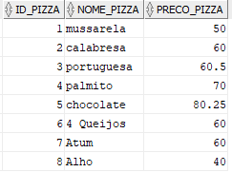
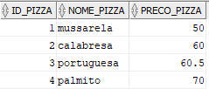
FETCH NEXT PERCENT
Retorna X porcento de registros da consulta
Ex.:
SELECT *
FROM tb_pizza
FETCH FIRST 50 PERCENT ROWS ONLY;

Slide 65
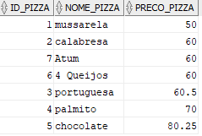

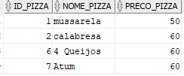
FETCH NEXT WITH TIES
Retorna linhas adicionais que tenham o mesmo número de posição da última linha retornada
Ex.:
SELECT *
FROM tb_pizza
ORDER BY PRECO_PIZZA ASC
FETCH NEXT 2 ROWS ONLY;
Ex.:
SELECT *
FROM tb_pizza
ORDER BY PRECO_PIZZA ASC
FETCH NEXT 2 ROWS WITH TIES;

Slide 66

OFFSET
Permite especificar um número de linhas a pular
Ex.:
SELECT *
FROM tb_pizza
OFFSET 2 ROWS;

Slide 67

OFFSET + FETCH NEXT
Combinando os 2 comandos
Ex.:
SELECT *
FROM tb_pizza
OFFSET 2 ROWS
FETCH NEXT 2 ROWS ONLY;

Slide 68




Desafio
Fazer o download do arquivo Aula_2023_5_Lab.sql que está no TEAMS e executar via SQL Developer
Gerar os seguintes relatórios:
a. Pizza mais cara
c. Quantidade de pedidos feitos nos mês de Setembro
b. Bebiba mais barata
d. 3 pizzas menos pedidas em setembro

Slide 69


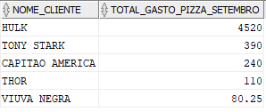
Desafio
e. Valor total de bebida gasta pela VIUVA NEGRA e o THOR em Setembro
f. Valor total de pizza gasto pelo TONY STARK em agosto
g. Valor total de pizza gasto por cada Vingador em setembro ordernando do maior gasto para o menor

Slide 70





Desafio
k. Pizza mais barata por categoria
h. Pizzas que nunca foram pedidas
l. Preço media da pizza por categoria
i. Clientes que nunca fizeram pedido
k. Pizza mais cara por categoria

Slide 71



Trabalhando com data
SELECT CURRENT_DATE FROM dual;
* CURRENT_DATE → Função do Oracle para trazer a data corrente
SELECT CURRENT_TIMESTAMP FROM dual;
* CURRENT_TIMESTAMP → Função do Oracle para trazer a data e hora corrente
INSERT INTO TB_DATA VALUES(CURRENT_DATE, CURRENT_TIMESTAMP);
Também podemos utilizar no INSERT para cadastrar a data e hora corrente
Ex.: Consulta para trazer a data no formato dia, mês e ano | dia, mês, ano, hora, minuto e segundo
SELECT
TO_CHAR(dt_data, 'DD-MM-YYYY') AS dt_data,
TO_CHAR(dt_time, 'DD-MM-YYYY HH:MI:SS') AS dt_time
FROM TB_DATA;
* TO_CHAR → função que converte o resultado da coluna para o tipo string no formato passado, nesse caso dia, mês e ano

Slide 72
Trabalhando com data
Inserindo dados no formato DD-MM-YYYY
INSERT INTO TB_DATA(dt_data) VALUES (TO_DATE('25-09-2022','DD-MM-YYYY'));
INSERT INTO TB_DATA(dt_data) VALUES (TO_DATE('25/09/2022',’DD/MM/YYYY'));
* TO_DATE → função que converte a string passada para o tipo date que é o que o Oracle entende/utiliza
Inserindo dados no formato DD-MM-YYYY HH:MI:SS
INSERT INTO TB_DATA(dt_time)
VALUES (TO_TIMESTAMP('11-08-2022 11:11:11' , 'DD-MM-YYYY HH24:MI:SS'));
* TO_TIMESTAMP → função que converte a string passada para o tipo timestamp que é o que o Oracle entende/utiliza

Slide 73
Trabalhando com data
Exercício
Gerar um relatório de pizzas compradas em setembro trazendo a data no formato DD-MM-YYYY HH24:MI:SS

Slide 74






FUNÇÃO: EXTRACT
Permite extrair as componentes de uma data
Ex.:
SELECT EXTRACT(YEAR FROM dt_time) AS ANO FROM TB_DATA;
SELECT EXTRACT(MONTH FROM dt_time) AS MES FROM TB_DATA;
SELECT EXTRACT(DAY FROM dt_time) AS DIA FROM TB_DATA;
SELECT EXTRACT(HOUR FROM dt_time) AS HORA FROM TB_DATA;
SELECT EXTRACT(MINUTE FROM dt_time) AS MINUTO FROM TB_DATA;
SELECT EXTRACT(SECOND FROM dt_time) AS SEGUNDO FROM TB_DATA;

Slide 75
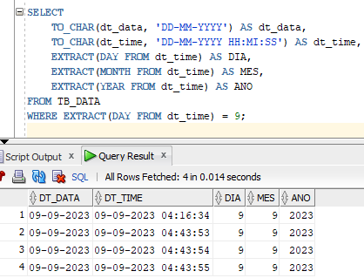
FUNÇÃO: EXTRACT
Podemos utilizar a função EXTRACT tanto no SELECT como no filtro(WHERE)

Slide 76
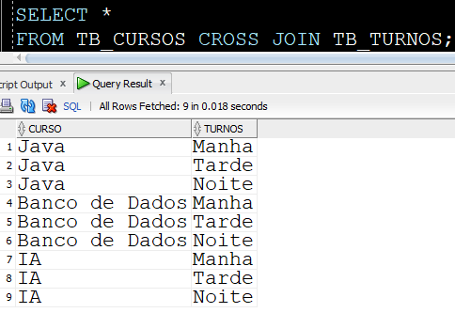
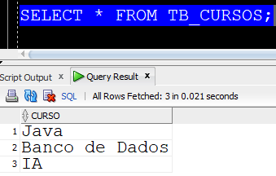
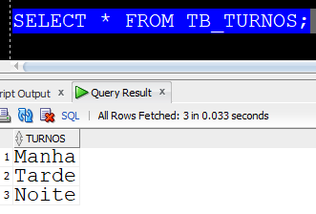
CROSS JOIN
O CROSS JOIN retorna a combinação de cada uma das linhas entre as tabelas envolvidas, também conhecido como Produto cartesiano,
Ex.:

Slide 77
Subqueries

Slide 78
Subquery
A finalidade da subquery é retornar um conjunto de linhas para a query principal
A subquery é uma instrução muito versátil a qual pode ser utilizada em diversos cenários e serve geralmente para resolver problemas que teriam que ser feitas com 2 ou mais consultas.

Slide 79
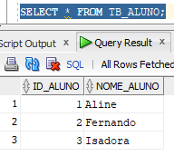
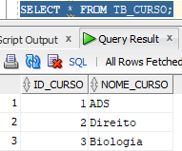
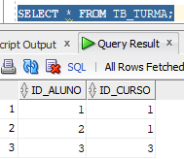

Ex 1.: Gerar um relatório de cursos que não tenha alunos
SELECT c.*
FROM TB_CURSO c
WHERE id_curso NOT IN (SELECT id_curso
FROM TB_TURMA);

Slide 80
Ex 1.1.: Gerar um relatório de cursos que não tenha alunos
Podemos obter o mesmo resuldado com JOIN:
SELECT c.*
FROM TB_CURSO c LEFT JOIN TB_TURMA t
ON c.id_curso = t.id_curso
WHERE t.id_curso IS NULL;
* Sempre que for possível, utilizem JOIN ao invés de Subquery, é muito mais performático

Slide 81

Ex 2.: Gerar um relatório somente de alunos que cursam ADS
SELECT a.*
FROM TB_ALUNO a
WHERE id_aluno IN ( SELECT id_aluno
FROM TB_TURMA
WHERE id_curso IN ( SELECT id_curso
FROM TB_CURSO
WHERE nome_curso = 'ADS')
);

Slide 82
Ex 2.1.: Gerar um relatório somente de alunos que cursam ADS
Podemos obter o mesmo resuldado com JOIN:
SELECT a.*
FROM TB_ALUNO a INNER JOIN TB_TURMA t
ON a.id_aluno = t.id_aluno
INNER JOIN TB_CURSO c
ON c.id_curso = t.id_curso
WHERE c.nome_curso = 'ADS';
* Sempre que for possível, utilizem JOIN ao invés de Subquery, é muito mais performático

Slide 83
CTE(Common Table Expressions)
Consultas Recursivas

Slide 84
CTE
Uma Common Table Expression (CTE) pode ser vista como um result set temporário que é definido no escopo de execução e que pode ser referenciada várias vezes na mesma consulta
Usando uma CTE temos as vantagens de melhorar a legibilidade e facilidade de manutenção de consultas complexas. A consulta pode ser dividida em blocos lógicos simples. Estes blocos podem então ser utilizados para construir blocos mais complexos até que a consulta final seja montada

Slide 85
Ex 1.: Gerar um relatório de clientes que gastaram de Jan/2023 a Set/2023 mais que a media geral do ano 2021
Para este exercício, execute o arquivo SistemaPizzariaCarga.sql

Slide 86
WITH cte_media_ano_2021 AS
(
SELECT AVG(pp.quantidade * pz.preco_pizza) AS media_ano_2021
FROM TB_CLIENTE c INNER JOIN TB_PEDIDO pe
ON c.id_cliente = pe.id_cliente
INNER JOIN TB_PEDIDO_PIZZA pp
ON pp.id_pedido = pe.id_pedido
INNER JOIN TB_PIZZA pz
ON pz.id_pizza = pp.id_pizza
WHERE EXTRACT(YEAR FROM pe.data_hora_pedido) = 2021
),
cte_media_cliente_2023 AS
(
SELECT c.nome_cliente, AVG(pp.quantidade * pz.preco_pizza) AS media_cliente_2023
FROM TB_CLIENTE c INNER JOIN TB_PEDIDO pe
ON c.id_cliente = pe.id_cliente
INNER JOIN TB_PEDIDO_PIZZA pp
ON pp.id_pedido = pe.id_pedido
INNER JOIN TB_PIZZA pz
ON pz.id_pizza = pp.id_pizza
WHERE pe.data_hora_pedido BETWEEN '01-JAN-23' AND '30-SEP-23'
GROUP BY c.nome_cliente
)
SELECT *
FROM cte_media_cliente_2023 CROSS JOIN cte_media_ano_2021
WHERE media_cliente_2023 > media_ano_2021

Slide 88
LAB 1
Fazer uma consulta que retorne o total gasto nos anos de 2021, 2022, 2023

Slide 89
RECYCLE BIN
LIXEIRA

Slide 90
Essa funcionalidade é parecido com a lixeira do Windows, quando “dropamos” uma tabela, ela na verdade vai para uma lixeira.
Desta forma, caso uma tabela tenha sido excluída erroneamente é possível recuperá-la com uma funcionalidade chamada Flashback

Slide 91
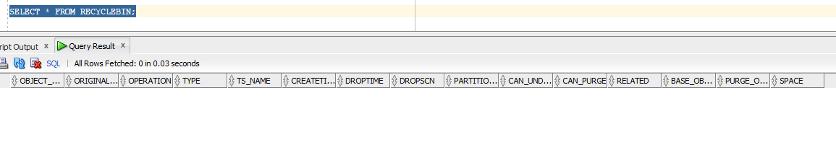
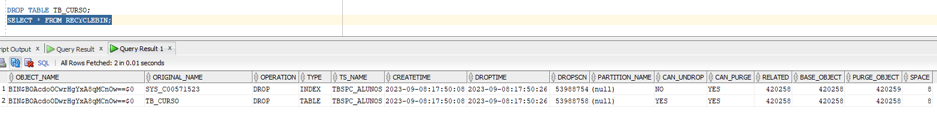
Consultando a lixeira
Sintaxe
SELECT * FROM RECYCLEBIN;
Agora vamos “dropar” uma tabela e consultar novamente a lixeira

Slide 92

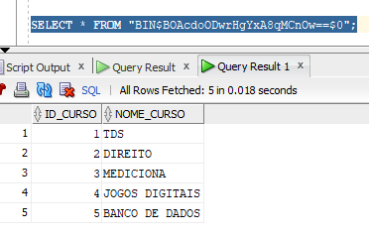
Também é possível consutar os dados da tabela que está na lixeira;
Contudo, ao serem transferidos para a lixeira, os objetos são renomeados para evitar conflitos, uma vez que uma mesma tabela pode ter sido excluída, recriada e depois excluída novamente. A coluna OBJECT_NAME contém o novo nome e a coluna ORIGINAL_NAME contém o nome do objeto antes de ser excluído
Sintaxe
SELECT * FROM "BIN$BOAcdoODwrHgYxA8qMCnOw==$0";

Slide 93
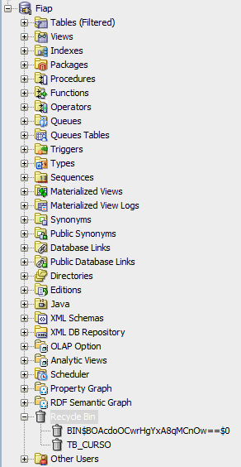
Também podemos consultar a lixeira via SQL Developer de forma gráfica

Slide 94
FLASHBACK TABLE - Recuperando tabela da lixeira
Sintaxe
FLASHBACK TABLE "BIN$BOAcdoODwrHgYxA8qMCnOw==$0“ TO BEFORE DROP;
Também é possível restaurar a tabela com outro nome
FLASHBACK TABLE "BIN$BOAcdoODwrHgYxA8qMCnOw==$0“ TO BEFORE DROP RENAME TO TB_CURSO_V2;

Slide 95
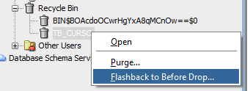
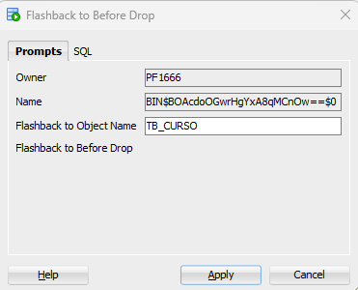
FLASHBACK TABLE - Recuperando tabela da lixeira
Sintaxe
Você pode escolher um nome para restaurar a tabela, no nosso caso escolhi o nome original
Via interface gráfica

Slide 96
DDL – Data Definition Language
Auto Incremento

Slide 97
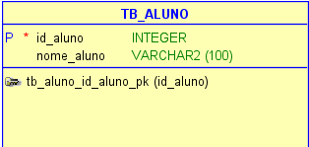

AUTO INCREMENTO: SEQUENCE
Sintaxe:
Ex.: Se quiséssemos gerar o id_cliente de maneira automática de 1 em 1.
Um modo seria utilizando uma SEQUENCE que é um objeto que vai gerar esses valores automaticamente.
1. CREATE SEQUENCE tb_aluno_id_aluno_seq START WITH 1 INCREMENT BY 1;
2. CREATE TRIGGER tb_aluno_id_aluno_trg BEFORE
INSERT ON tb_aluno
FOR EACH ROW
WHEN ( new.id_aluno IS NULL )
BEGIN
:new.id_aluno := tb_aluno_id_aluno_seq.nextval;
END;
3. INSERT INTO TB_ALUNO(nome_aluno) VALUES ('Julia');
* Veja que agora ocultamos a coluna id_aluno no INSERT

Slide 98
AUTO INCREMENTO: IDENTITY
Sintaxe:
CREATE TABLE TB_ALUNO (
id_aluno INTEGER GENERATED ALWAYS AS IDENTITY(START WITH 1 INCREMENT BY 1),
nome_aluno VARCHAR2(100)
);
INSERT INTO TB_ALUNO(nome_aluno) VALUES ('Julia');
* Veja que agora ocultamos a coluna id_aluno no INSERT

Slide 99
Exercício
Alterar os campos PK de todas as tabelas do da modelagem da pizzaria para utilizar auto-incremento

